Slide 1

Nombre del Proyecto

Slide 2

Duración total de la defensa de los grupos expositores (40 minutos)
  Duración de la exposición
    20 minutos
  Duración de las respuestas a las preguntas
    20 minutos

Slide 3
Introducción
(0.5 min.)
  Presentación del nombre del sistema y de la agenda de la presentación.
Poner aquí el logo del sistema

Slide 4

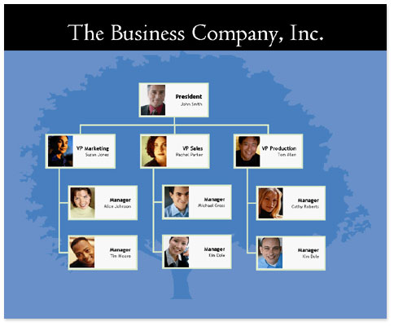
Organización del proyecto
Organización del equipo de trabajo (0.5 min.)
  De preferencia usar un organigrama

Slide 5
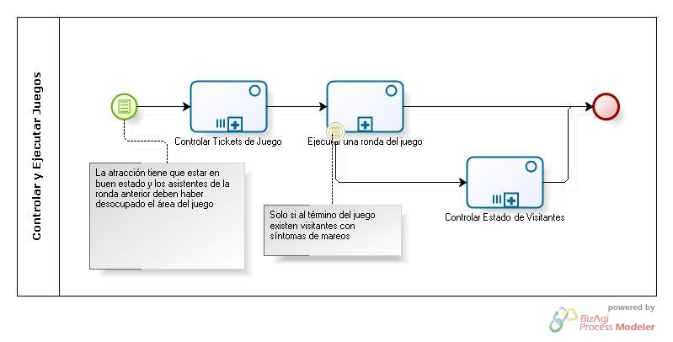
Modelo del negocio
Modelo de negocio (2 min)
  Diagrama de procesos (0.5 min.)
TP1: Fulano de tal

Slide 6
Modelo del negocio
Modelo de negocio
  Workflow del proceso principal (1.5 min.)

Slide 7
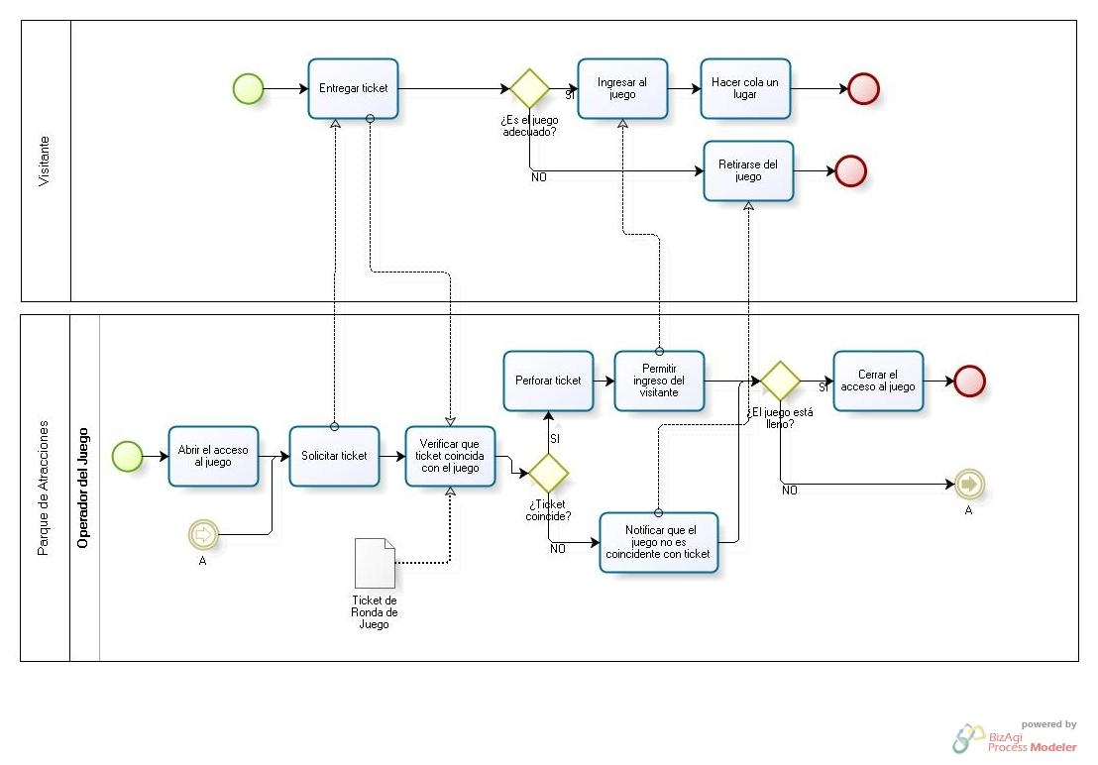

Slide 8
Objetivos del proyecto
(0.5)
Objetivo general
  Redactar los objetivos general y específicos con verbos en infinitivo.
Objetivos específicos
  Objetivo específico 1
  Objetivo específico 2
  ….
  Objetivo específico n

Slide 9
Alcance
(0.5)
Se describe tanto lo que contempla el sistema como lo que no incluye.

Slide 10

Posicionamiento
Empresa objeto de estudio (0.5)
  Nombre de la empresa/institución y sus necesidades actuales.
  Se puede incluir datos importantes como años en el mercado y número de clientes que atiende.

Slide 11
Posicionamiento
Problema a resolver (0.5)
  Se puede usar el cuadro de la visión acompañado de un gráfico claro.

Slide 12
Posicionamiento
Oportunidad de negocio (0.5)
  Copiar aquí los contenidos de la visión.
  Usar gráficos de apoyo.

Slide 13
Posicionamiento
Declaración del posicionamiento (0.5)
  Copiar aquí el cuadro de la visión.
TGP: xxxxxxxxxxxxxxx

Slide 14
Requerimientos
Características (1 min)
  De preferencia organizarlas por módulos o por tipo.

Slide 15
Requerimientos
Requerimientos suplementarios (1 min.)
  Listar estos requisitos agrupados por categoría.

Slide 16
Requerimientos
Benchmarking (0.5 min.)

Slide 17
Modelo de casos de uso
Diagrama de paquetes (0.5)

Slide 18
Modelo de casos de uso
Diagrama de actores

Slide 19
Modelo de casos de uso
Lista de los casos de uso priorizados

Slide 20
Modelo de casos de uso
Diagrama de casos de uso (3 min.)
  Uno por cada paquete

Slide 21
Trazabilidad
Trazabilidad (1 min)
  Mostrar la matriz de trazabilidad de las características y los casos de uso.

Slide 22
Prototipo de la aplicación
Prototipo de la aplicación (o Programación de los casos de uso) (4 min.)
  Mostrar las interfaces que tienen estructuras particulares.
  Poner comentarios acerca de dichas estructuras.

Slide 23
Administración del proyecto
Cronograma general (1 min.)

Slide 24
Administración del proyecto
Cronograma de la siguiente iteración (0.5 min.)

Slide 25
Administración del proyecto
Lista de riesgos (0.5 min)

Slide 26
Conclusiones y recomendaciones
1 min.
Conclusiones
  Conclusión 1
  Conclusión 2
  ….
  Conclusión 2
Recomendaciones
  Recomendación 1

